Slide 1
基于YOLO模型的安全帽检测
智能221 王常友

Slide 2
综述
Yolo模型是一种流行的的计算机视觉模型，广泛应用于目标检测、实例分割等领域。本次实训内容通过调用yolo的python接口，实现了一个用于安全帽检测的模型，用于施工现场的安全监理自动化监测。
实训内容一共包括下述5个步骤：
1.准备数据集；
2.安装ultralytics库；
3.编写数据集配置文件和训练脚本；
4.训练模型；
5.用训练好的模型进行检测；

Slide 3
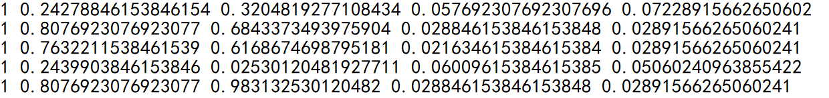
1.准备数据集
数据集基本信息：本数据集从paddle官网下载，格式为VOC，包含了4050个训练样本，901个验证样本，500个测试样本；包含了helmet、head、person(极少)三种检测对象。分别代表戴了安全帽的人头、未戴安全帽的人头、人(冗余对象)。
首先需要通过编写脚本将数据集转换为yolo格式。yolo格式数据集下包含train、val、test三个子文件夹。三个子文件夹下都包含images、labels两个子文件夹。其中images文件夹中有若干图片，labels文件夹中有与每张图片通过文件名一一对应的txt文件作为标签。每个标签文件包含若干行，每行代表一个检测对象，行首的整数代表种类索引、后面的四个浮点数分别代表检测框的中心x坐标、中心y坐标、框宽/图片宽、框长/图片长，如：

Slide 4
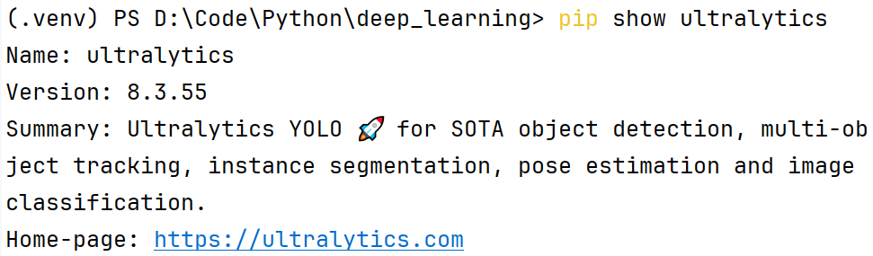
2.安装ultralytics库
首先使用命令nvidia-smi查看cuda版本
下载适配当前cuda版本的torch、torchvision库
然后执行pip install ultralytics即可
使用pip show ultralytics查看安装结果：

Slide 5
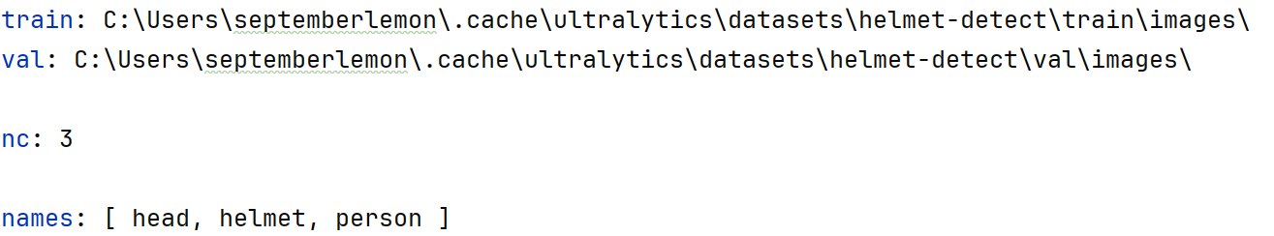
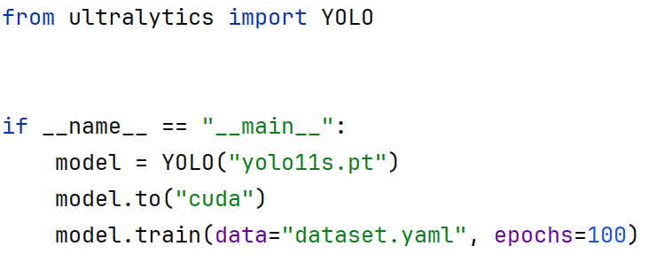
3.编写数据集配置文件和训练脚本
编写数据集配置文件dataset.yaml，需要指明训练集和验证集的路径、检测对象种类数、检测对象各种类名称：
编写训练脚本：

Slide 6
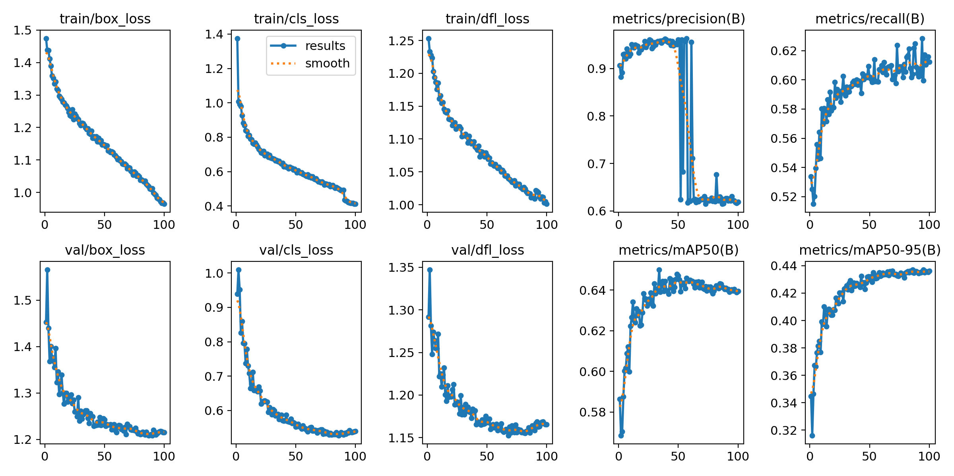
训练模型
执行训练脚本即可，训练日志如下：

Slide 7
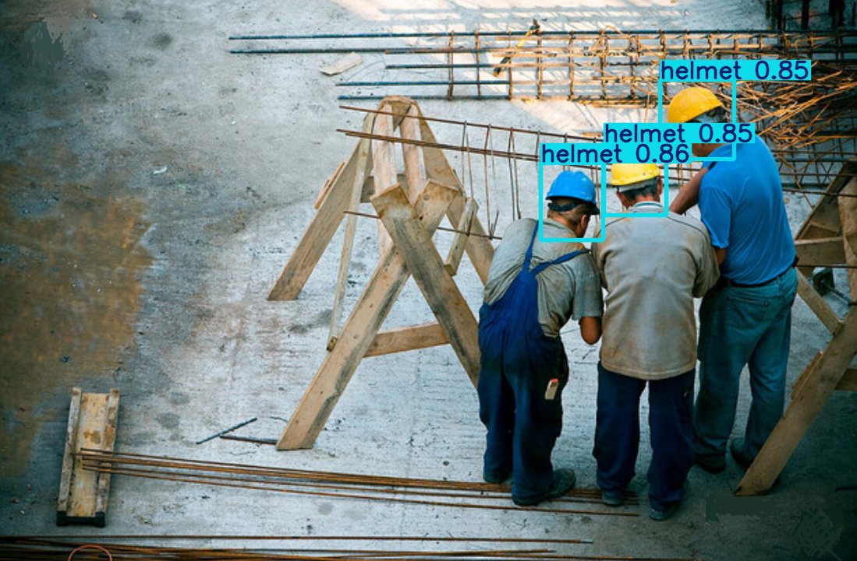
5.用训练好的模型进行检测

Slide 8
总结
Yolo模型优化极佳，在个人显卡上也能快速训练
Ultralytics的python接口十分方便，极易上手
本次实训我主要通过b站教程、官方教程、chatgpt、github进行学习和疑难解答。

